Slide 1




TRƯỜNG TIỂU HỌC ……
CHÀO MỪNG QUÝ THẦY CÔ
VỀ DỰ GIỜ THĂM LỚP
Môn Tiếng Việt lớp 3
ÔN TẬP GIỮA HỌC KÌ II(T2)
Giáo viên:
Lớp: 3

Slide 2
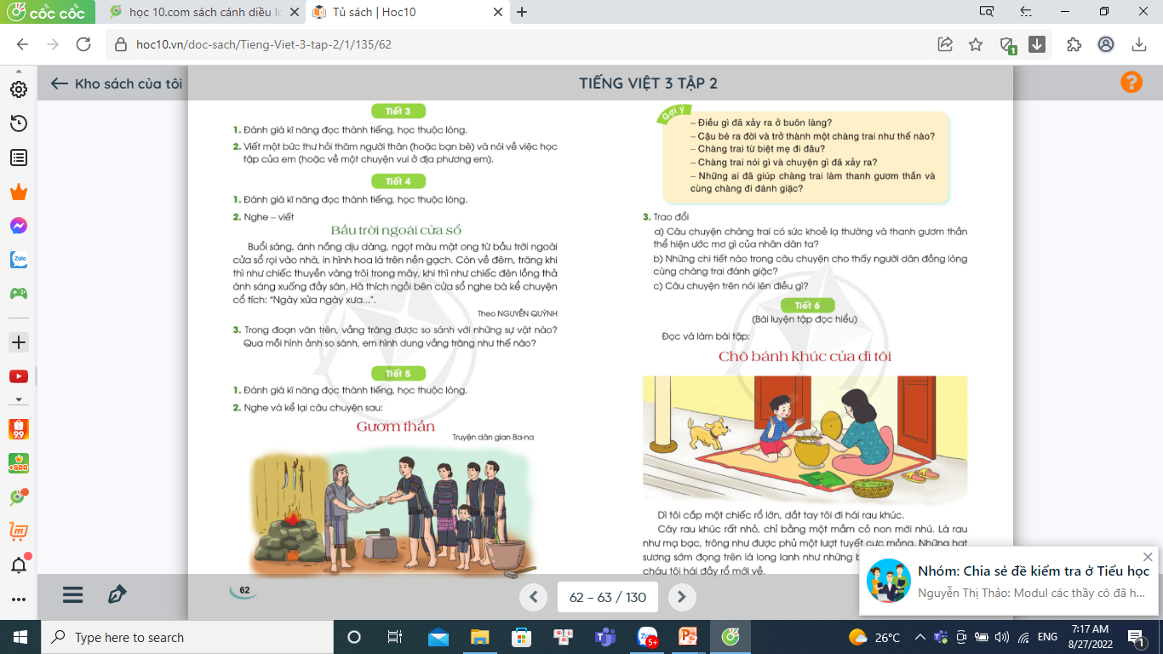

Slide 3
Thứ……ngày…..tháng…..năm…….
TIẾNG VIỆT
ÔN TẬP GIỮA KÌ II(T6)
1. Hướng dẫn đọc.
Đọc diễn cảm toàn bài. Ngắt nghỉ hơi theo các dấu câu và theo nghĩa.
2. Chia đoạn.
+ Đoạn 1: Từ đầu đến mới về.
+ Đoạn 2: Tiếp theo cho đến gói vào trong đó.
+ Đoạn 3: Còn lại

Slide 4
Thứ……ngày…..tháng…..năm…….
TIẾNG VIỆT
ÔN TẬP GIỮA KÌ II(T6)
3. Luyện đọc và tìm hiểu bài.
a. Luyện đọc từ, câu
Rau khúc, mạ bạc, chõ, vung
Những hạt sương sớm đọng trên lá / long lanh như những bóng đèn pha lê//.
b. Giải nghĩa từ
Chõ,
Rau khúc,
Pha lê,

Slide 5
Thứ……ngày…..tháng…..năm…….
TIẾNG VIỆT
ÔN TẬP GIỮA KÌ II(T6)
4. Tìm hiểu bài
Câu 1: Câu nào tóm tắt đầy đủ đặc điểm của cây rau khúc? Chọn ý đúng:
a) Cây rau khúc chỉ bằng một mầm cỏ non mới nhú, lá như mạ bạc.
a) Cây rau khúc chỉ bằng một mầm cỏ non mới nhú, lá như mạ bạc.
b) Lá rau như mạ bạc, trông như được phủ một lượt tuyết cực mỏng.
c) Sương sớm đọng trên lá long lanh như những bóng đèn pha lê.

Slide 6
Thứ……ngày…..tháng…..năm…….
TIẾNG VIỆT
ÔN TẬP GIỮA KÌ II(T6)
4. Tìm hiểu bài
Câu 2: Tác giả tả chiếc bánh khúc như thế nào? Ghép đúng:
1) Là một viên đậu xanh giã nhỏ vàng ươm, xen một thỏi mỡ xinh xắn, pha hạt tiêu.
a) Vẻ ngoài bánh
2) Cắn một miếng bánh thì như thấy cả hương đồng, cỏ nội gói vào trong đó.
b) Nhân bánh.
3) Bánh màu rêu xanh láp ló trong áo xôi nếp trắng, được đặt vào những miếng lá chuối hơ qua lửa thật mềm, trông đẹp như những bông hoa.
c) Mùi vị bánh.

Slide 7
Thứ……ngày…..tháng…..năm…….
TIẾNG VIỆT
ÔN TẬP GIỮA KÌ II(T6)
4. Tìm hiểu bài
Câu 3: Đoạn văn tả cây rau khúc có mấy câu có hình ảnh so sánh?
a) 1 câu. Đó là câu nào?
b) 2 câu. Đó là câu nào?
c) 3 câu. Đó là câu nào?
c) 3 câu. Đó là:
+ Cây rau khúc rất nhỏ, chỉ bằng một mầm cỏ non mới nhú.
+ Lá rau như mạ bạc, trông như được phủ một lượt tuyết cực mỏng.
+ Những hạt sương sớm đọng trên lá long lanh như những bóng đèn pha lê.

Slide 8
Thứ……ngày…..tháng…..năm…….
TIẾNG VIỆT
ÔN TẬP GIỮA KÌ II(T6)
4. Tìm hiểu bài
Câu 4: Đoạn văn tả chiếc bánh khúc có mấy câu có hình ảnh so sánh?
a) 1 câu. Đó là câu nào?
b) Đoạn văn có 2 câu có hình ảnh so sánh. Đó là:
+ Những cái bánh màu rêu xanh lấp ló trong áo xôi nếp trắng được đặt vào những miếng lá chuối hơ qua lửa thật mềm, trông đẹp như những bông hoa.
+ Cắn một miếng bánh thì như thấy cả hương đồng, cỏ nội gói vào trong đó.
b) 2 câu. Đó là câu nào?
c) 3 câu. Đó là câu nào?

Slide 9
Thứ……ngày…..tháng…..năm…….
TIẾNG VIỆT
ÔN TẬP GIỮA KÌ II(T6)
4. Tìm hiểu bài
Câu 5: Từ “quê hương” trong câu cuối bài đọc có tác dụng gì? Chọn ý đúng:
a) Gắn kỉ niệm của tác giả về chiếc bánh khúc với quê hương.
a) Gắn kỉ niệm của tác giả về chiếc bánh khúc với quê hương.
b) Gắn kỉ niệm của tác giả về chiếc bánh khúc với tuổi thơ.
c) Gắn kỉ niệm của tác giả về chiếc bánh khúc với người dì.

Slide 10

XIN CHÂN THÀNH CẢM ƠN
QUÝ THẦY CÔ GIÁO VÀ CÁC EM
Notes:
10

